Slide 1

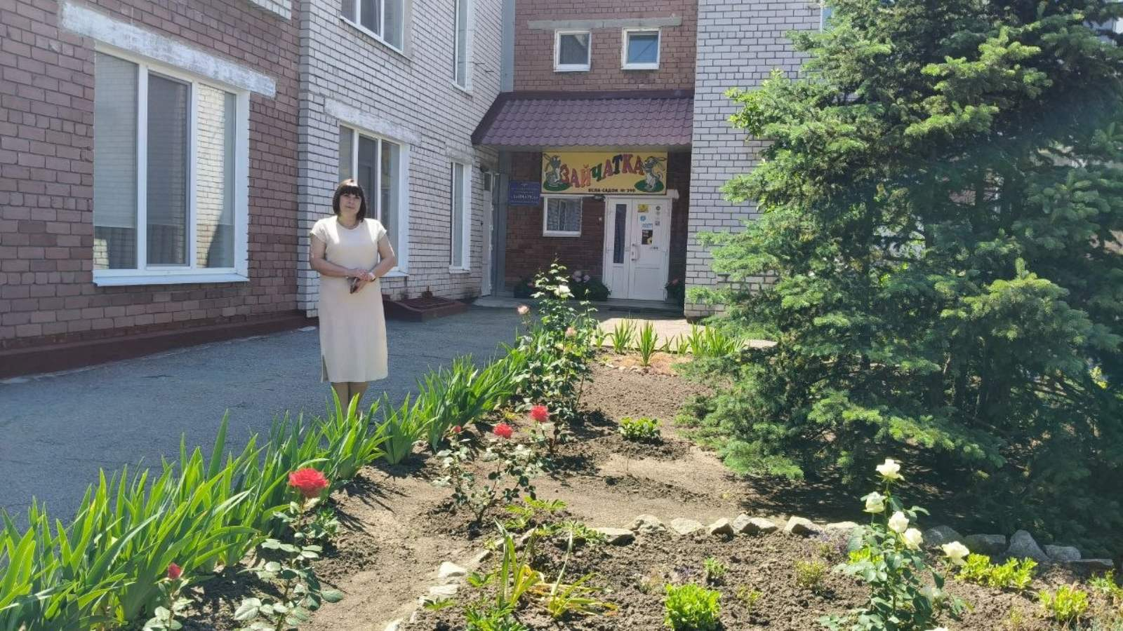
ЗВІТ про виконання умов строкового трудового договору директора закладу дошкільної освіти (ясел-садка) № 290 «Зайчатка»
Запорізької міської ради
Колісник Олени Вікторівни за 2025-2026 навчальний рік

Slide 2
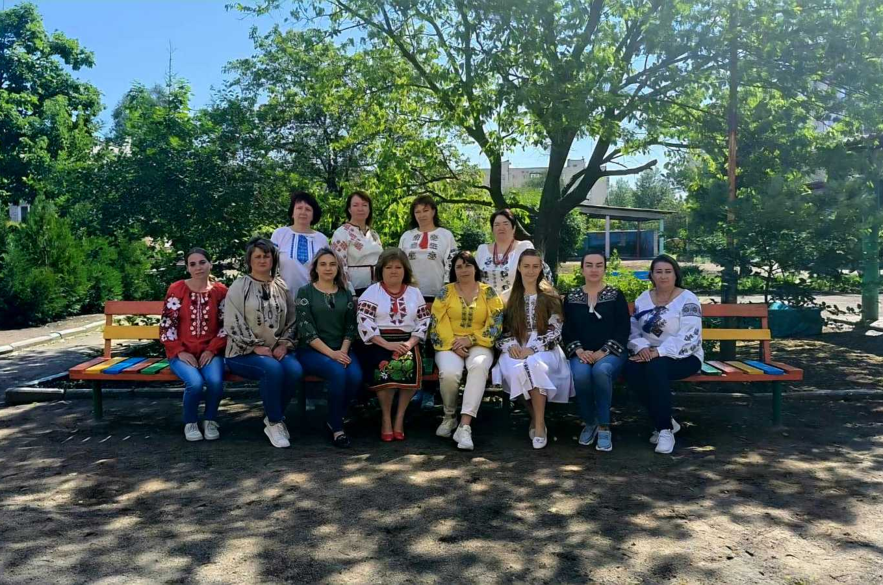
Мета:
Подальше утвердження відкритої і демократичної державно-громадської системи управління навчальним закладом, поєднання державного і громадського контролю за прозорістю прийняття й виконання управлінських рішень запровадження колегіальної етики управлінської діяльності директора.
Завдання
1. Забезпечити прозорість,відкритість і демократичність управління навчальним закладом.
2. Стимулювати вплив громадськості на прийняття та виконання керівником відповідних рішень у сфері управління навчальним закладом.

Slide 3
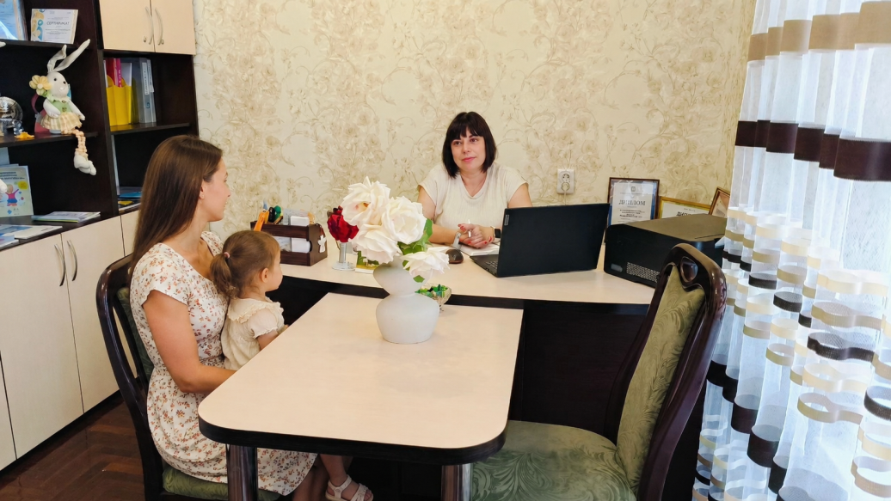
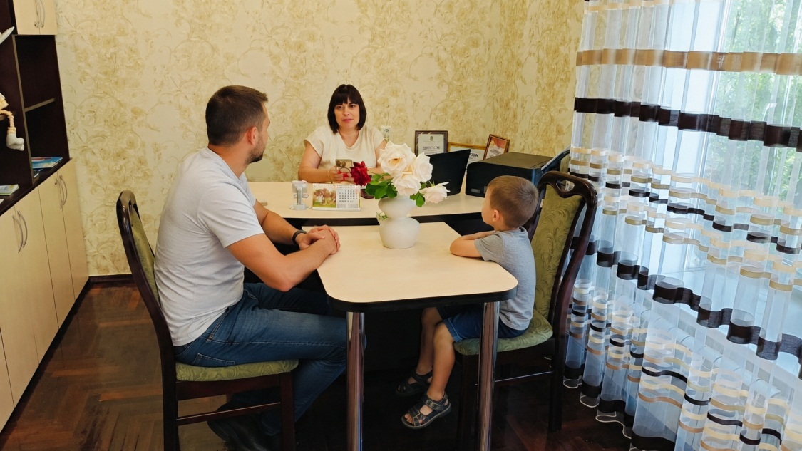
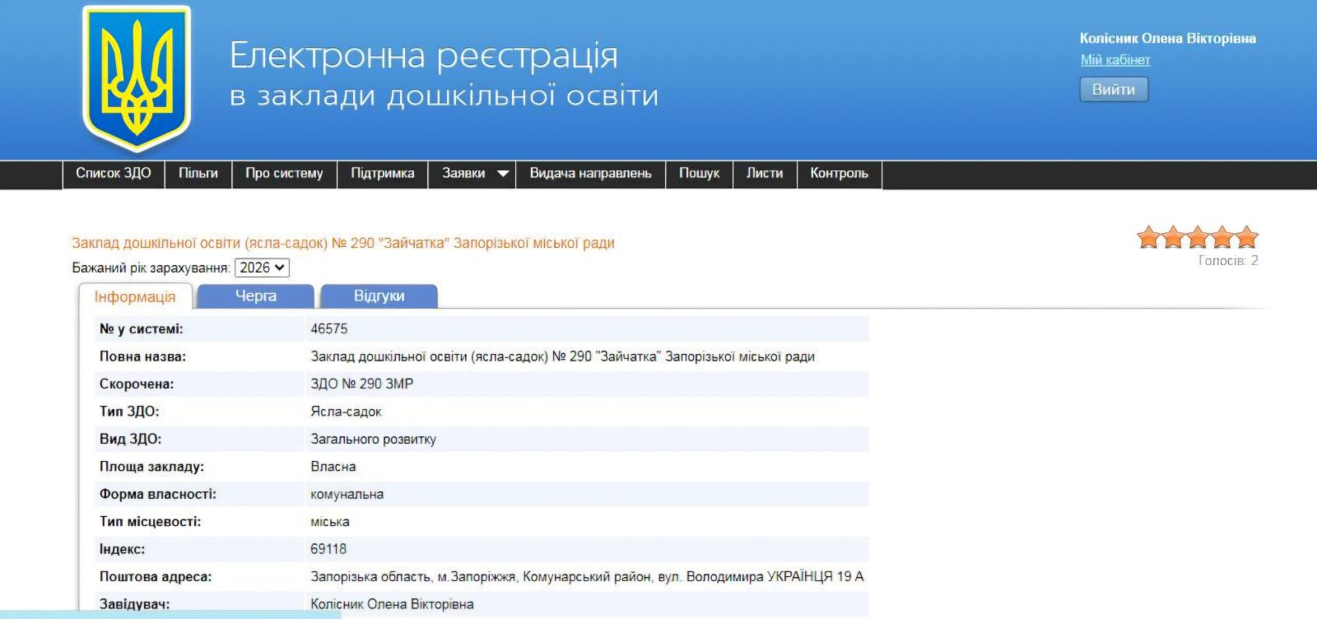
Зарахування дітей до закладу здійснюється на підставі заяви батьків

Slide 4
Всього в закладі освіти працює 10 груп
Кількість дітей та груп у дошкільному закладі станом на травень 2026
Групи для дітей раннього віку |  |  | Групи для дітей дошкільного віку
номер групи | Кількість дітей | Вік дітей | номер групи | Кількість дітей | Вік дітей
№ 4 | 11 | До 3-х років | № 3 | 22 | Від 3-х до 6-ти років
№ 14 | 15 |  | № 5 | 17
 |  |  | № 6 | 20
 |  |  | № 7 | 21
 |  |  | № 9 | 20
 |  |  | № 11 | 22
 |  |  | № 12 | 10
 |  |  | № 13 | 22
Середня наповнюваність груп для дітей раннього віку: |  |  | Середня наповнюваність груп для дітей дошкільного віку:
15 |  |  | 20

Slide 5
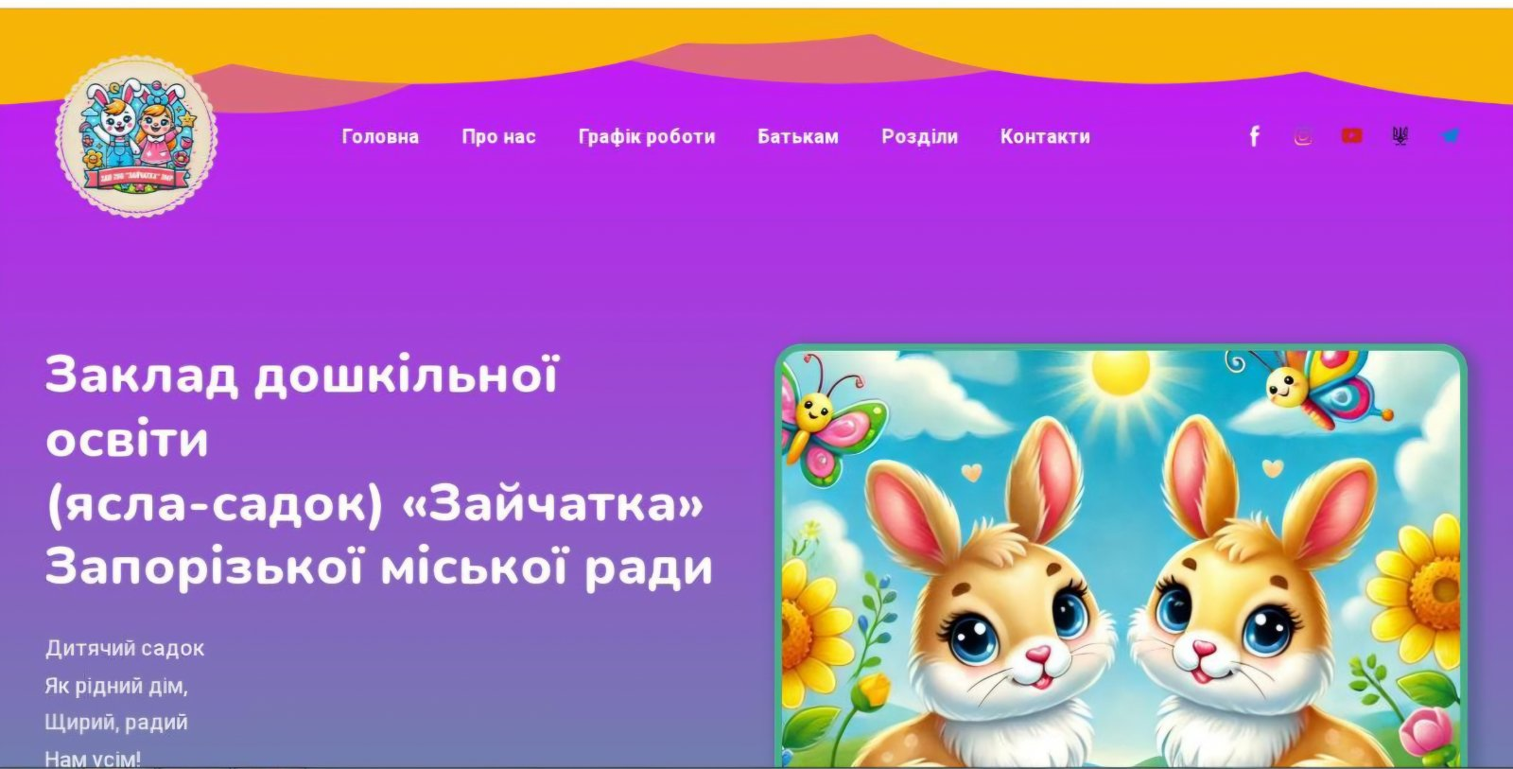
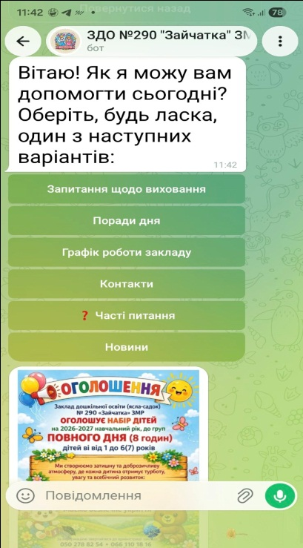
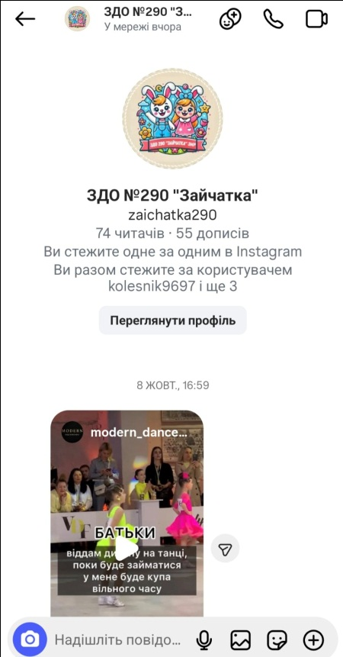
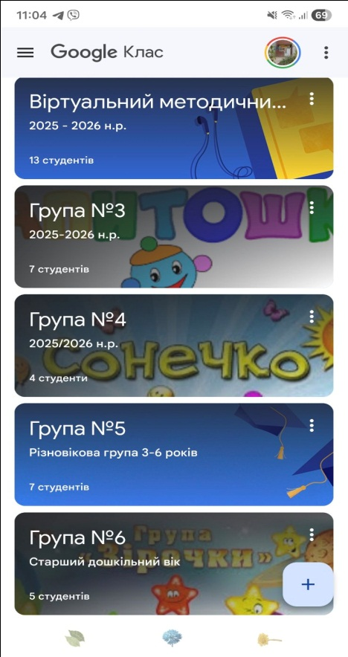
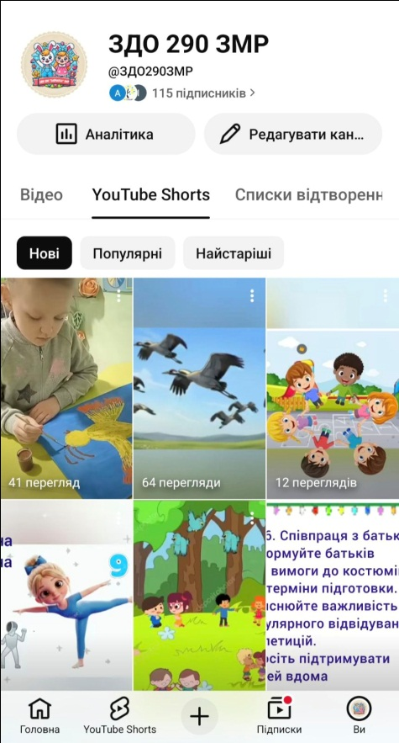
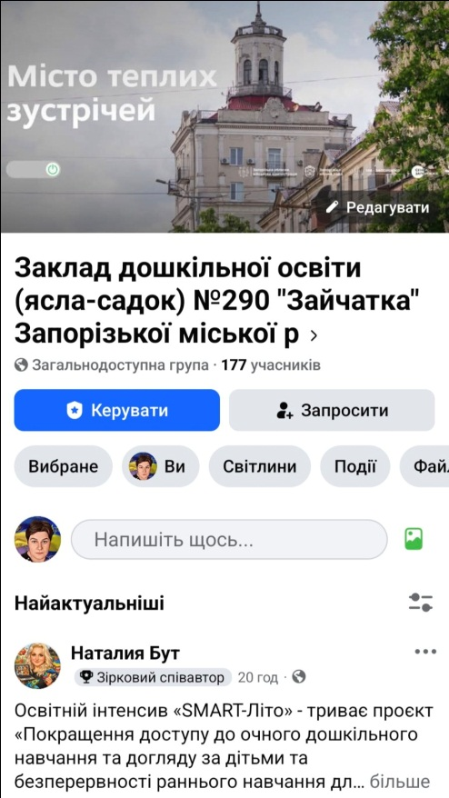
Інформаційний простір ЗДО №290 ЗМР

Slide 6

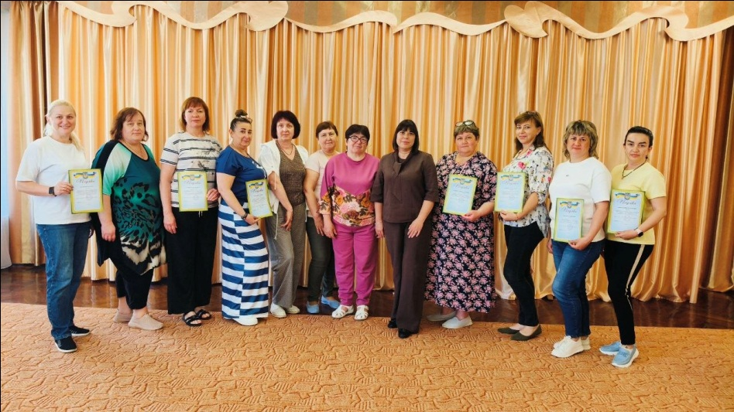
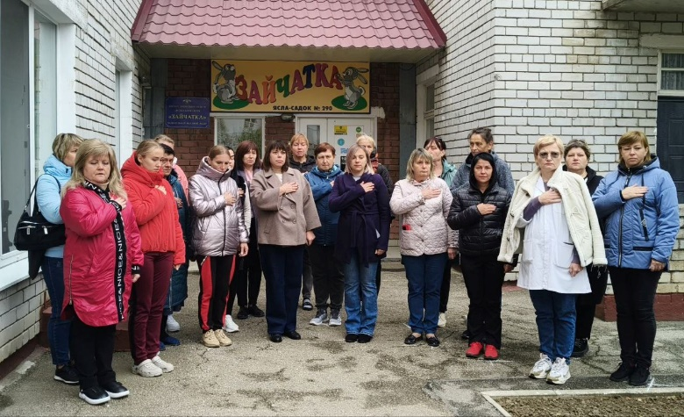
ЗДО №290 «Зайчатка» сьогодні:
10 груп (від 1 до 6(7) років)- 181 дитина
15 педагогічних працівників:
Вища категорія - 2 педагога
I категорія- 3 педагога
II категорія - 5 педагогів
Категорія «спеціаліст» - 5 педагогів
19 технічних працівників

Slide 7
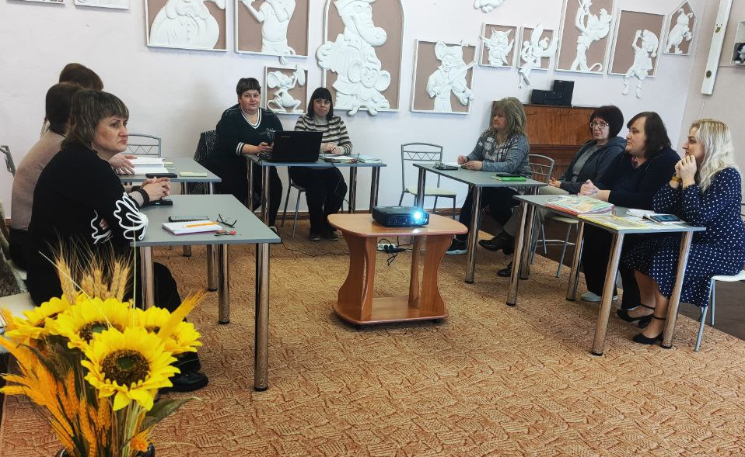
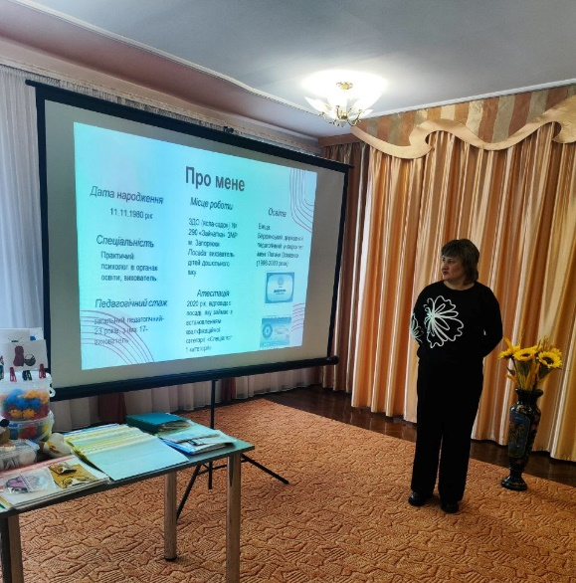
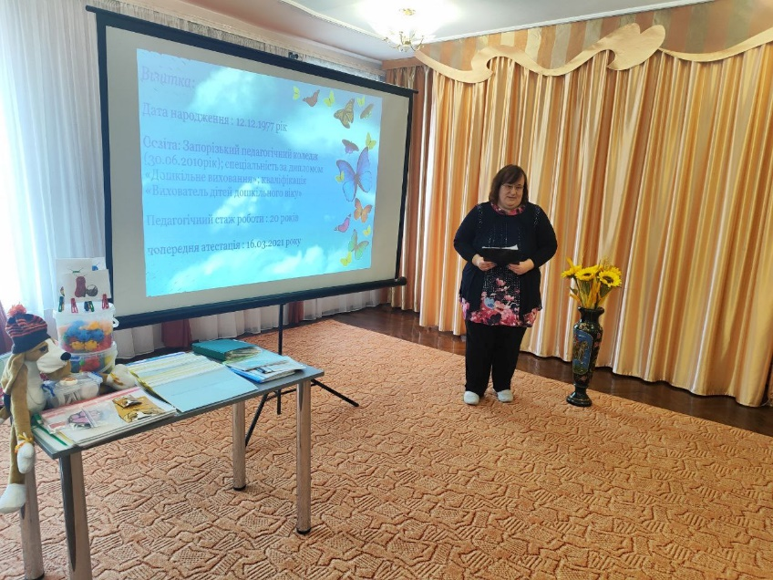
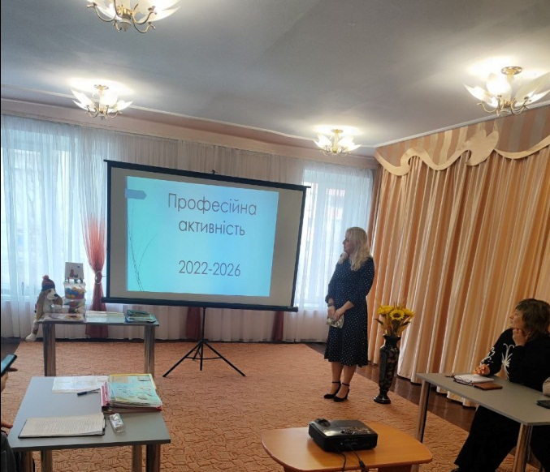
Атестація педагогів у 2025-2026 н.р.

Slide 8
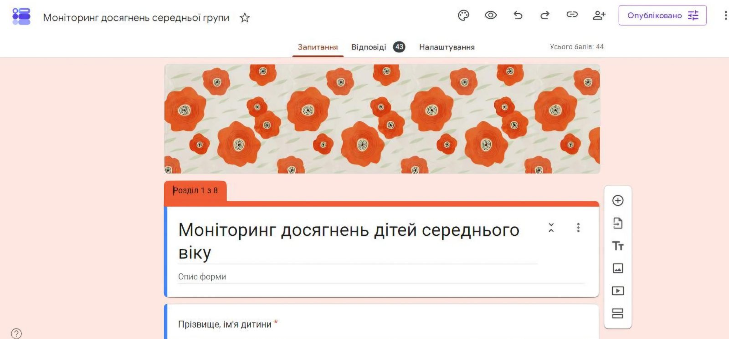
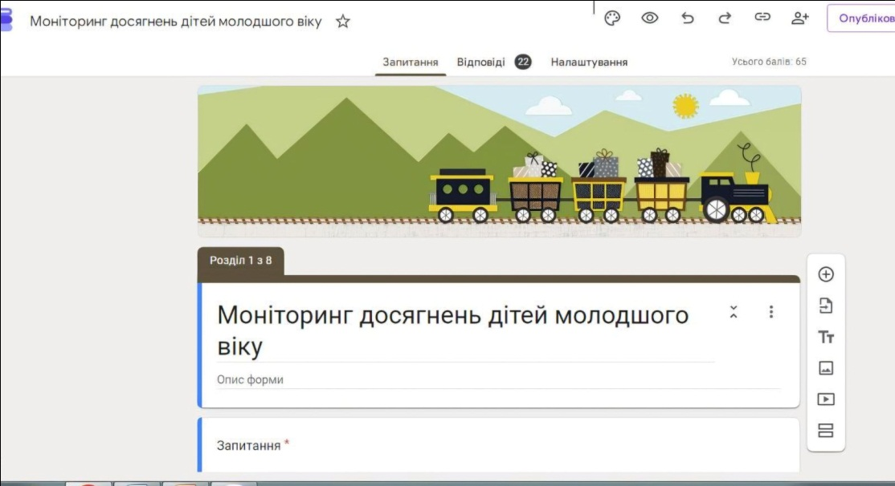
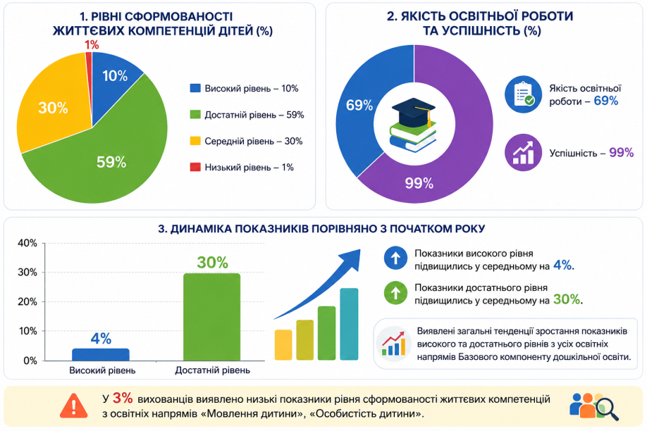
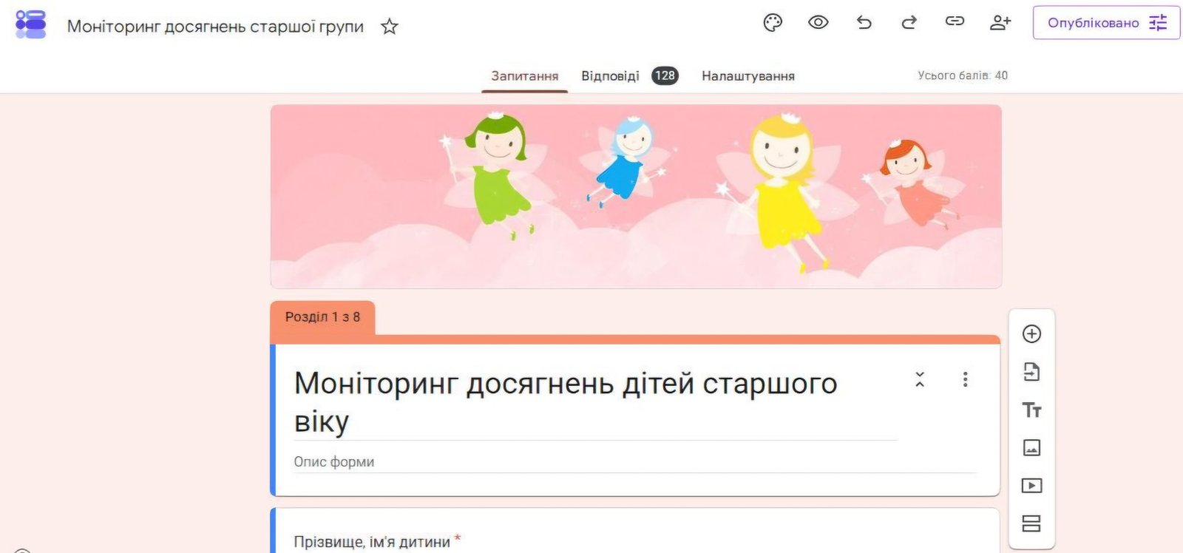
Результати освітньої діяльності педагогів закладу з формування у дітей компетентностей

Slide 9
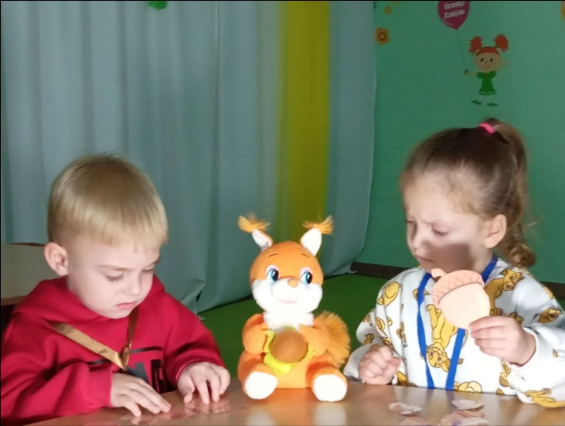
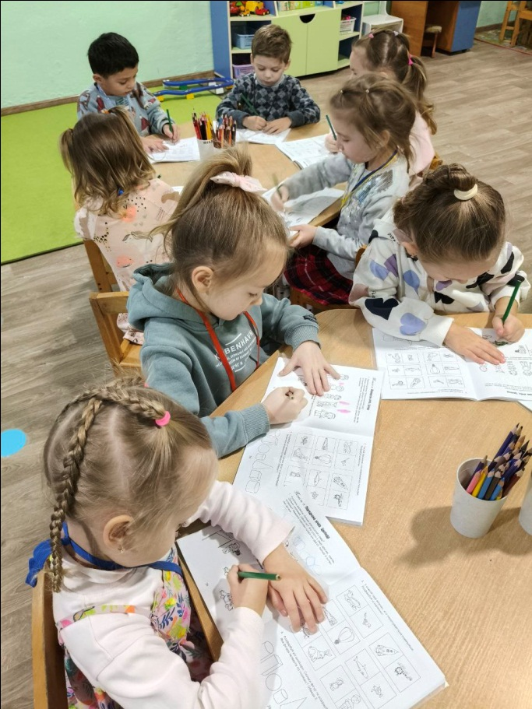
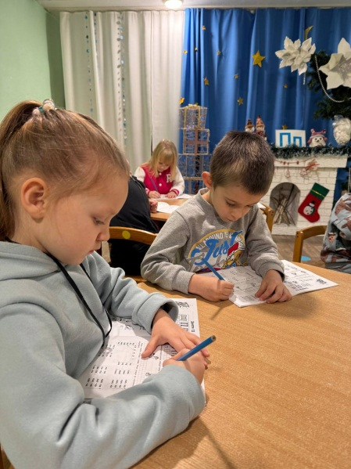
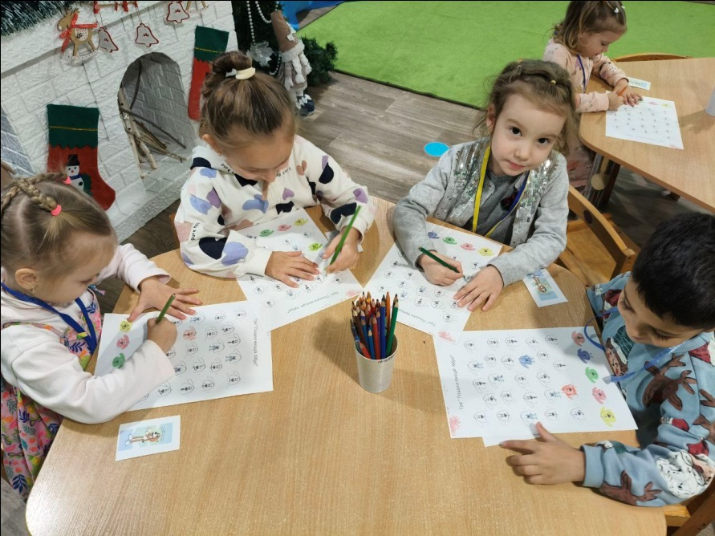
З 01 вересня 2025 року розпочався освітній процес зі здобувачами освіти молодшого, середнього, старшого дошкільного віку з тривалістю перебування дітей у закладі до 3-х годин без організації харчування в приміщенні найпростішого укриття.

Slide 10

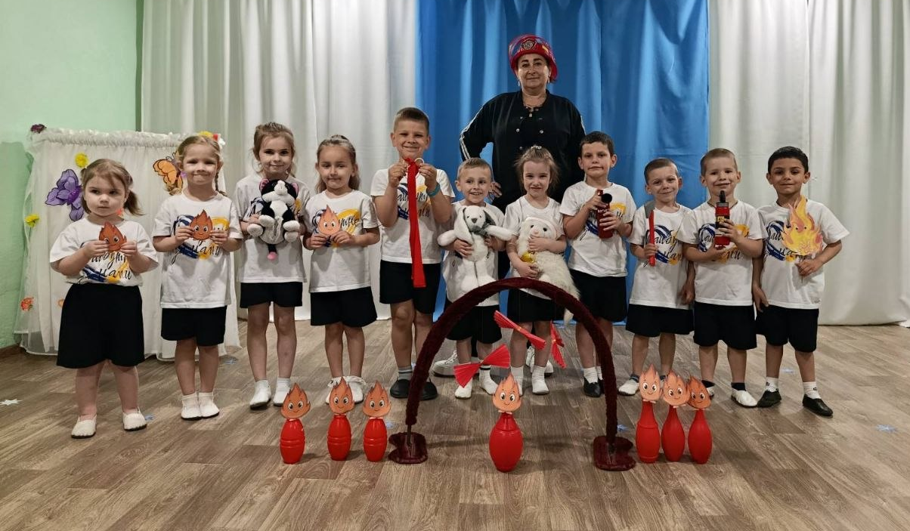
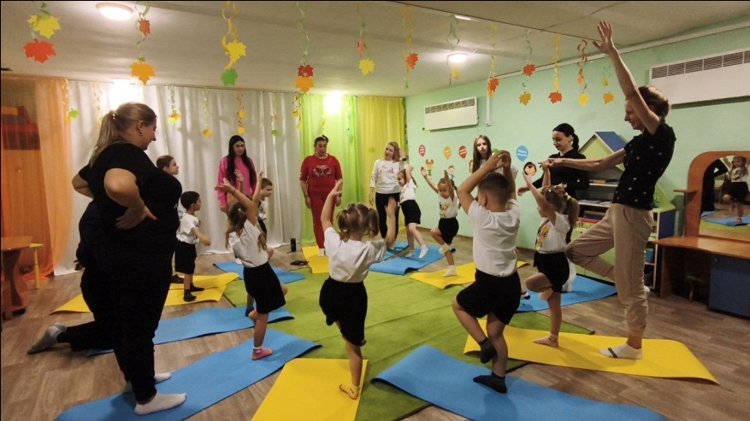
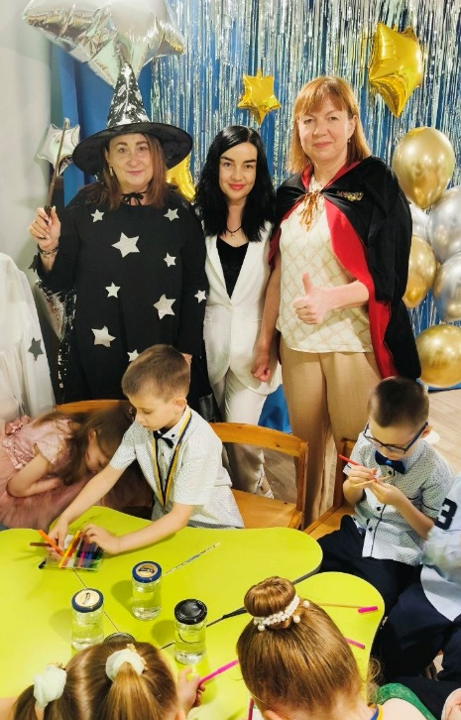
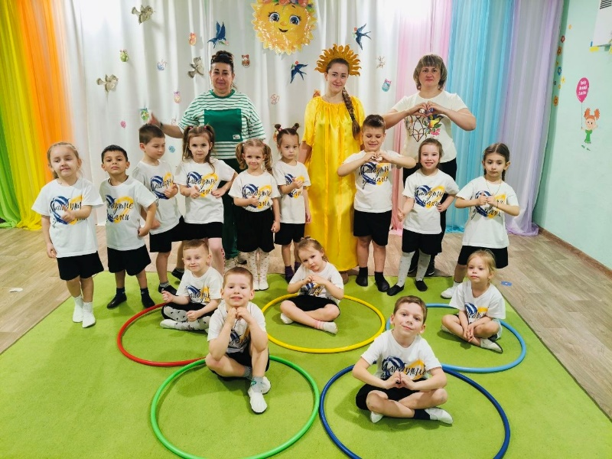
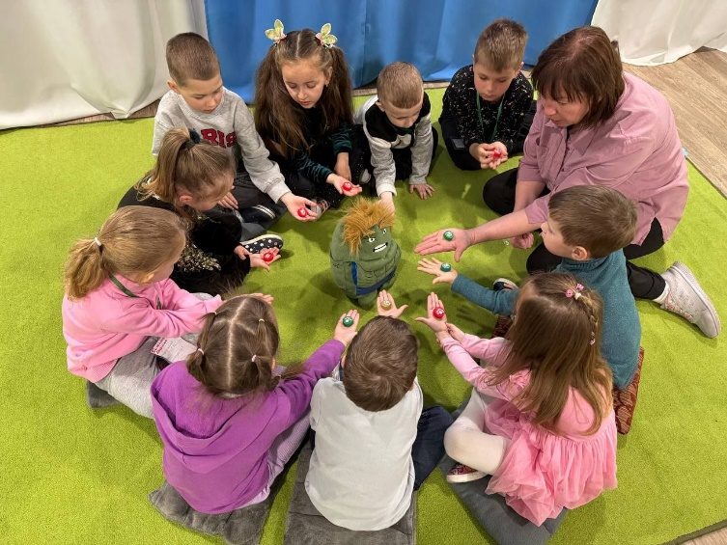
Навчаємо, розвиваємо, надихаємо

Slide 11

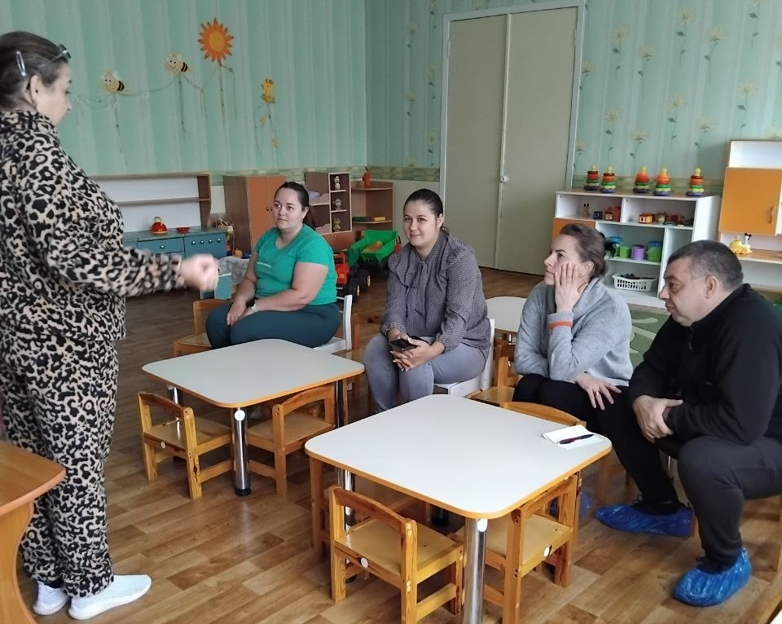
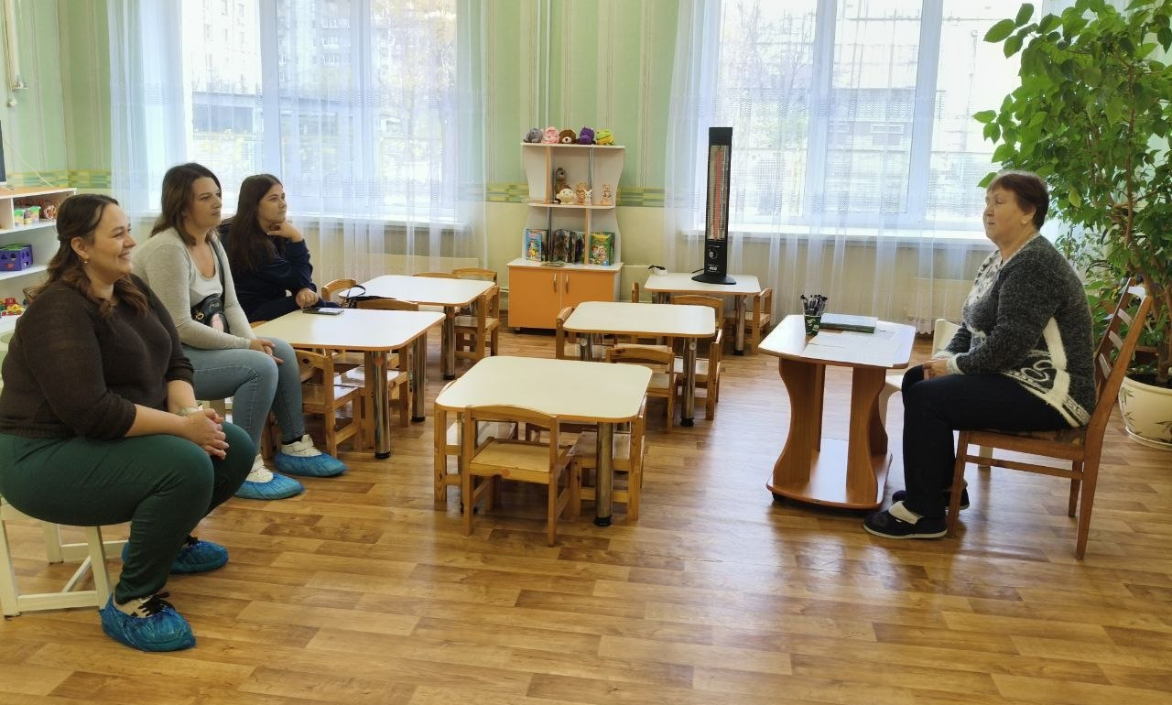
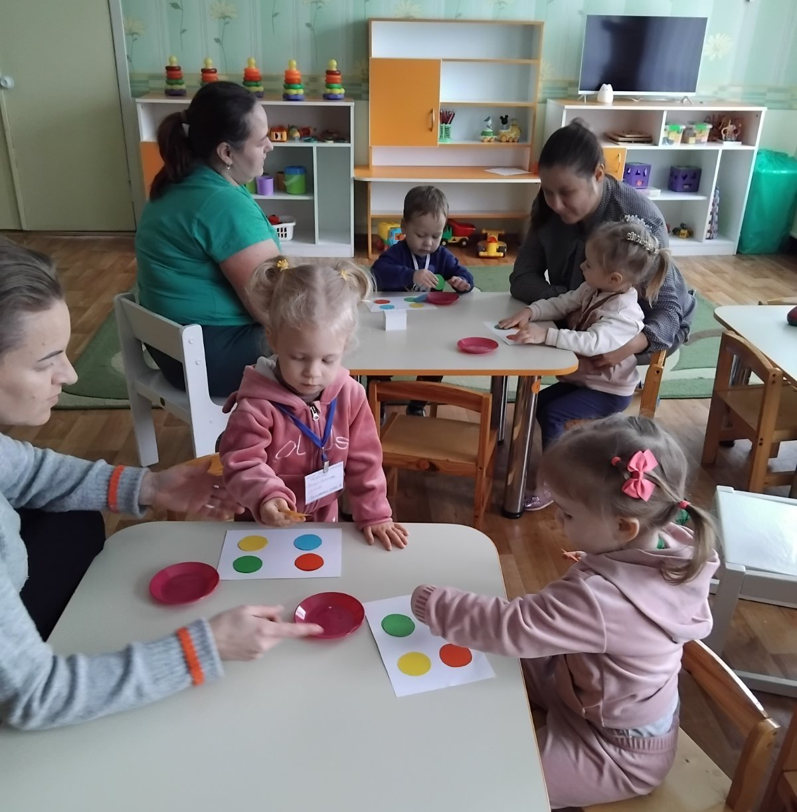
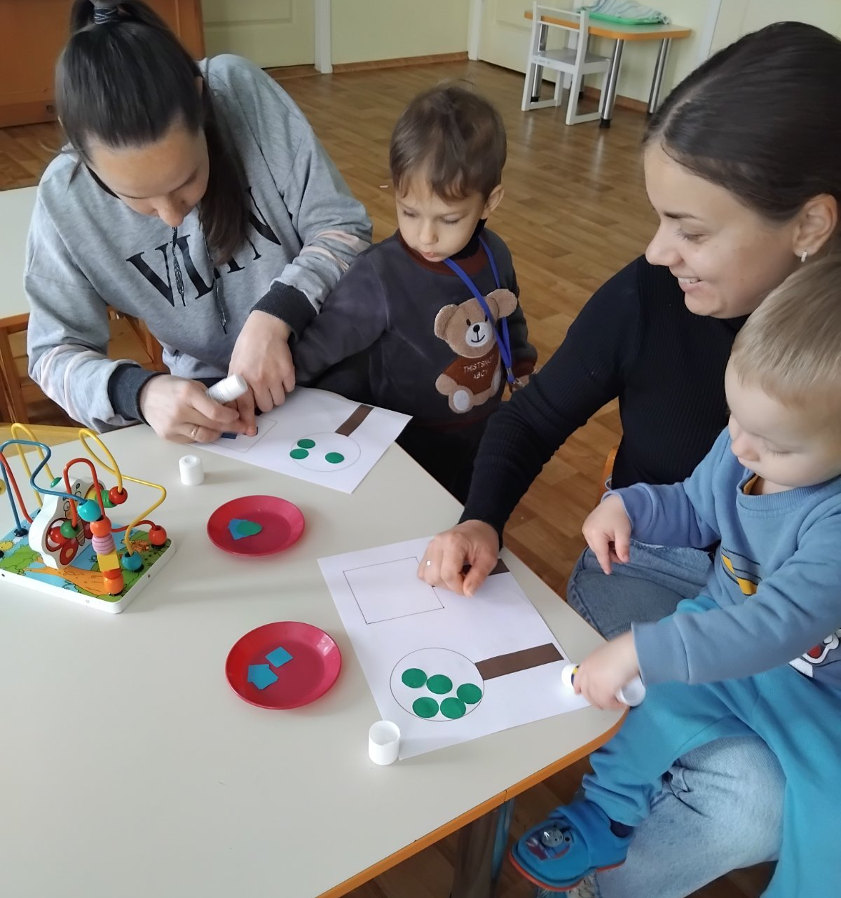
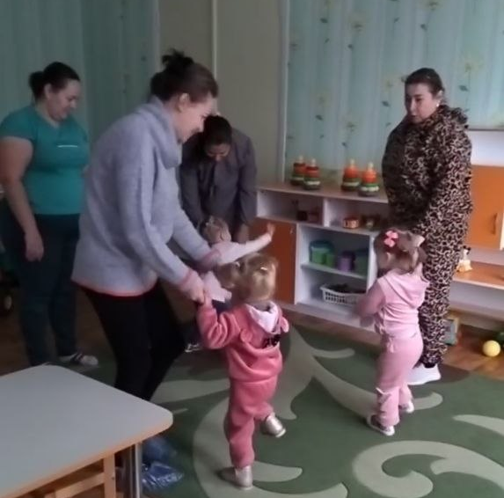
Консультативний пункт для батьків дітей раннього віку «Зростаємо разом»

Slide 12
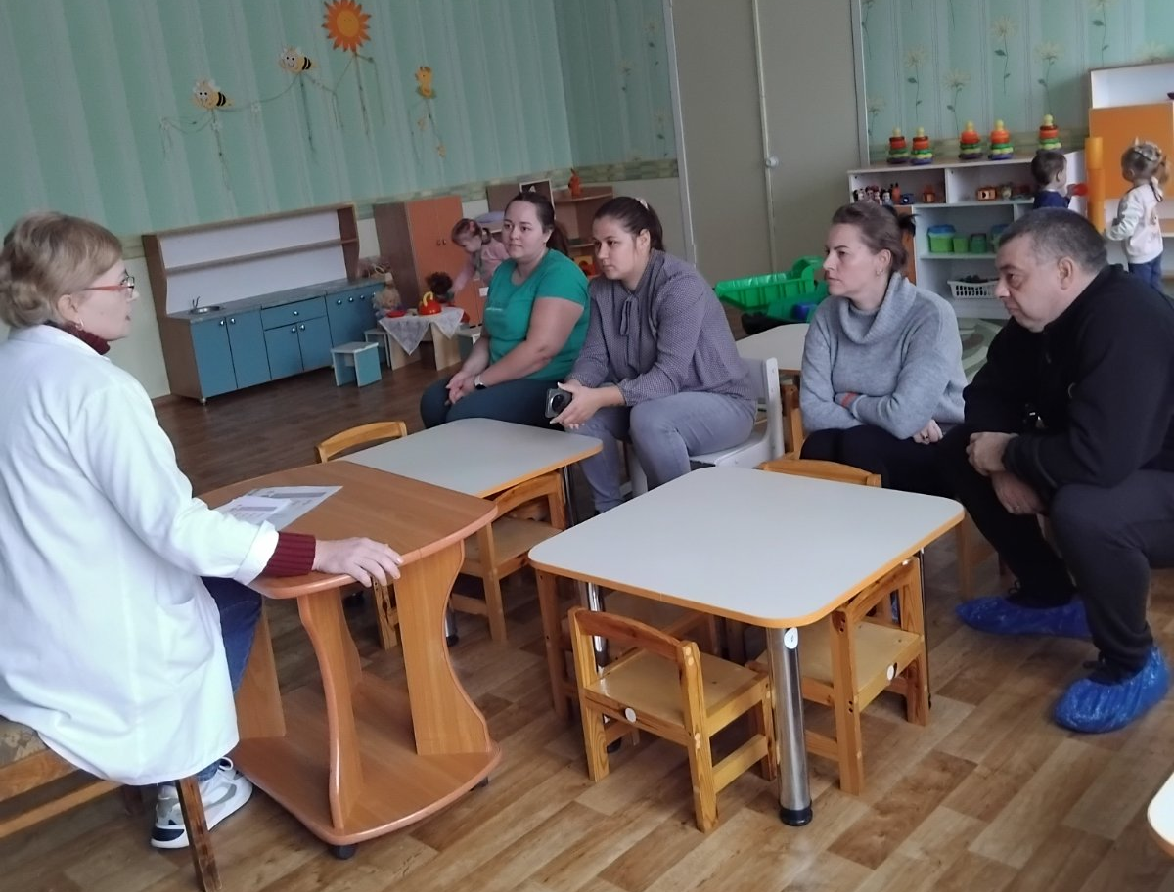
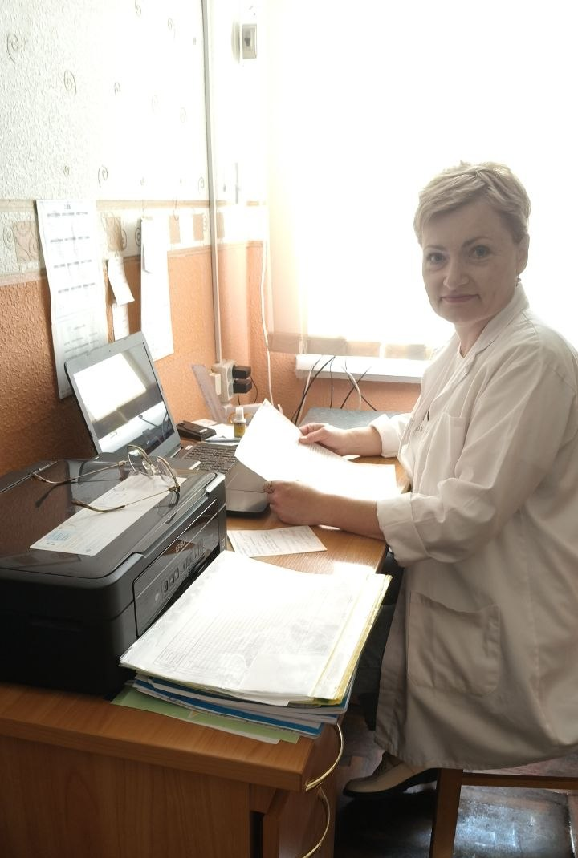
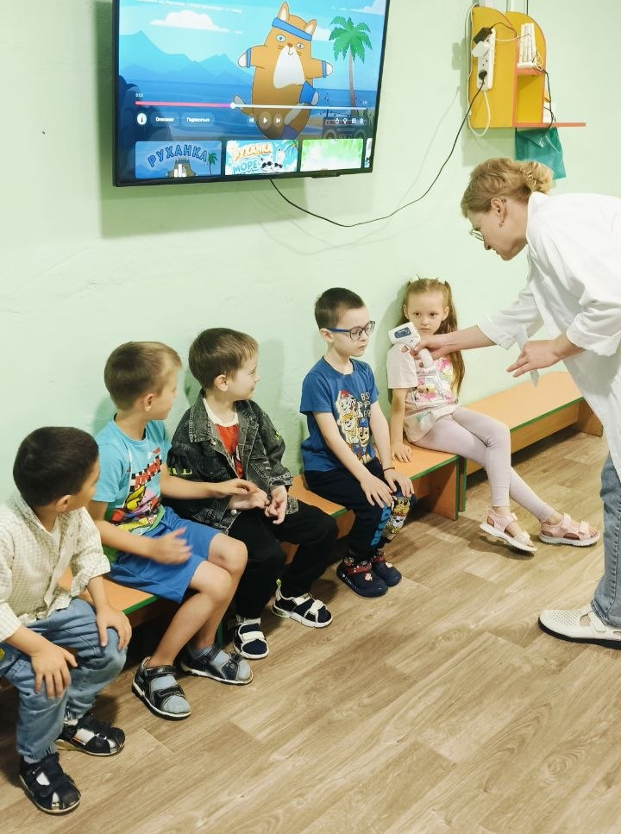
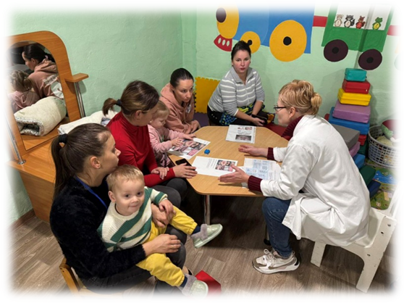
Санітарно-просвітницька робота та контроль

Slide 13
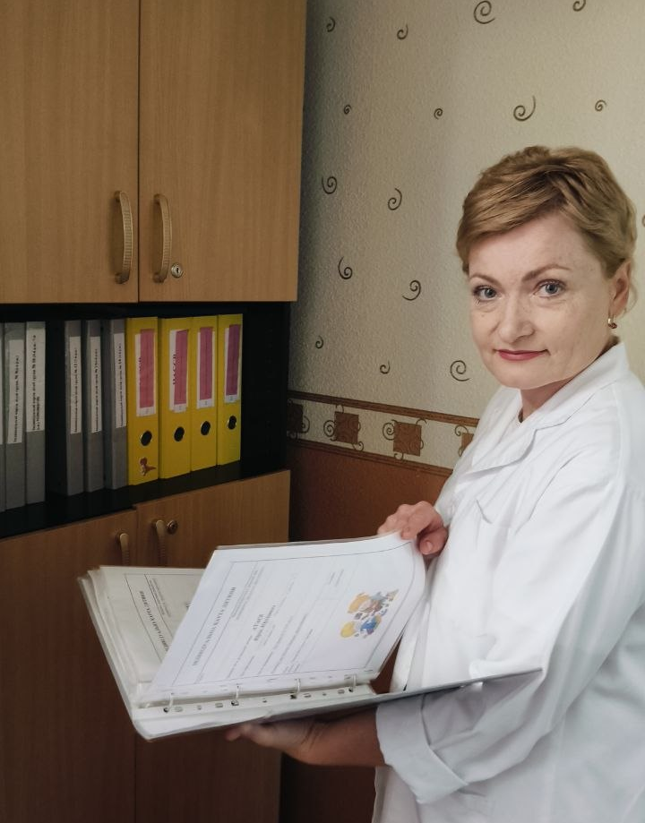
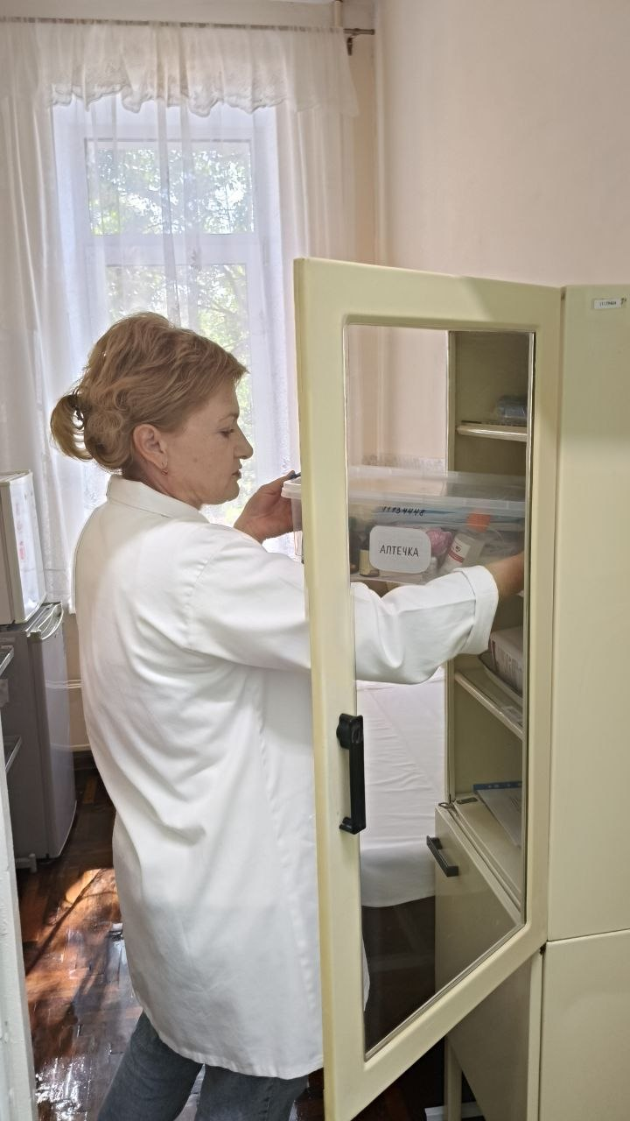
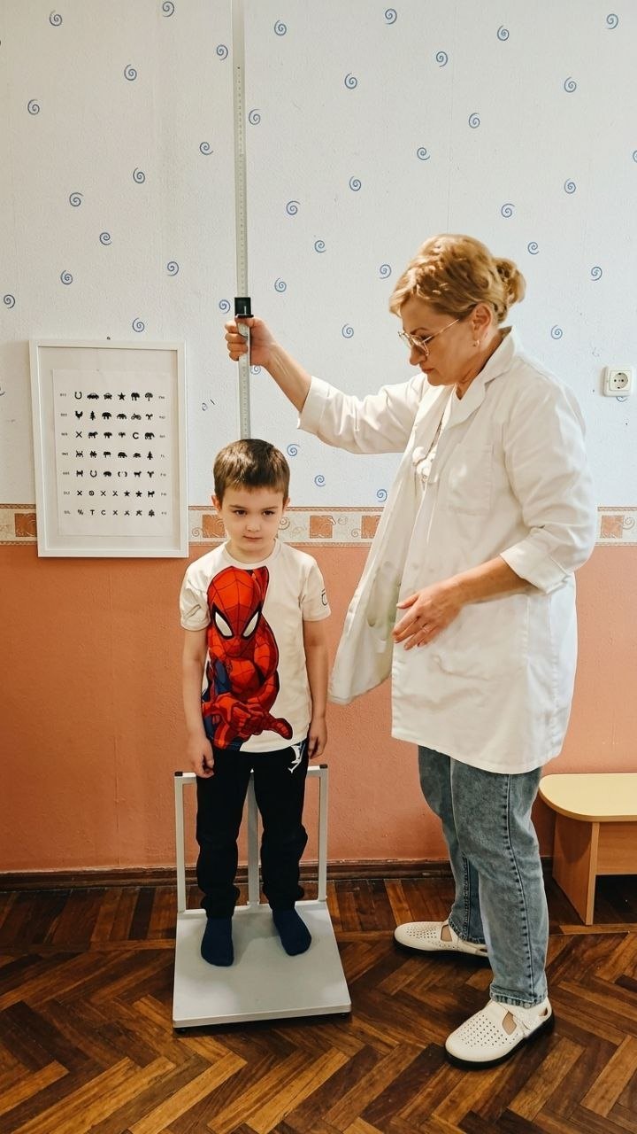
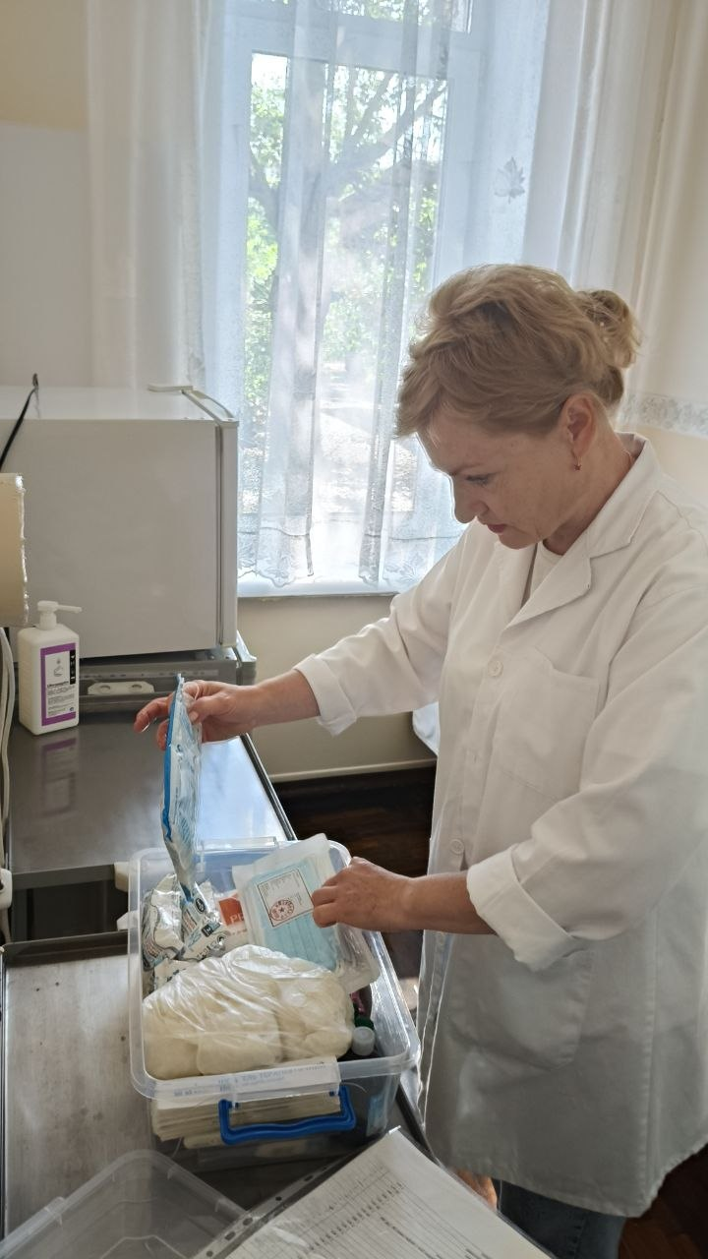
Медичне обслуговування

Slide 14
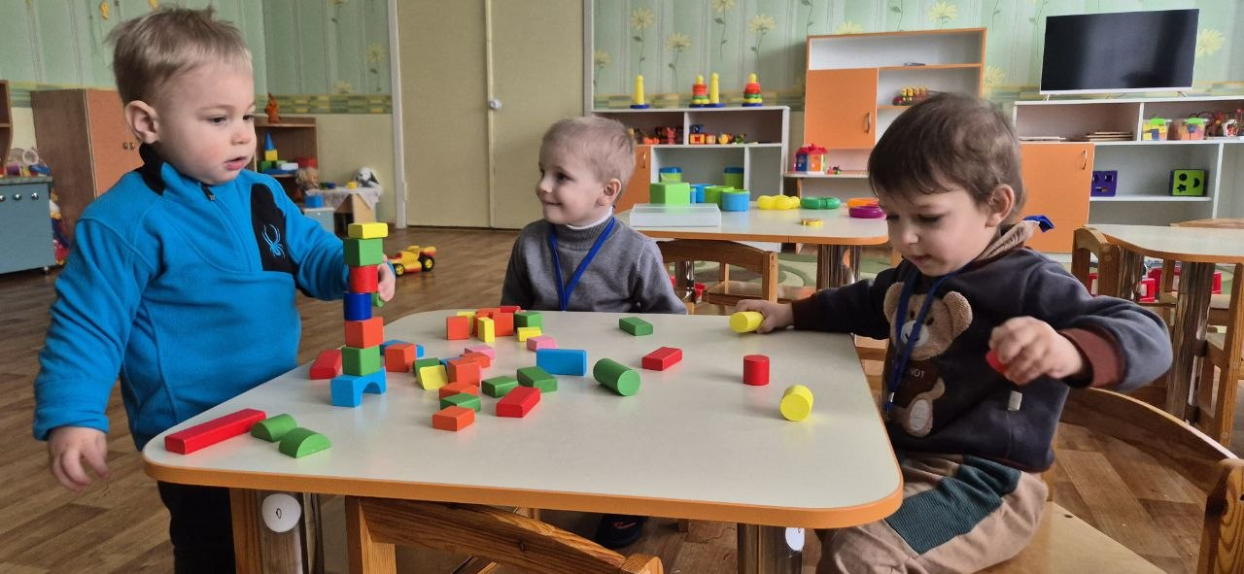
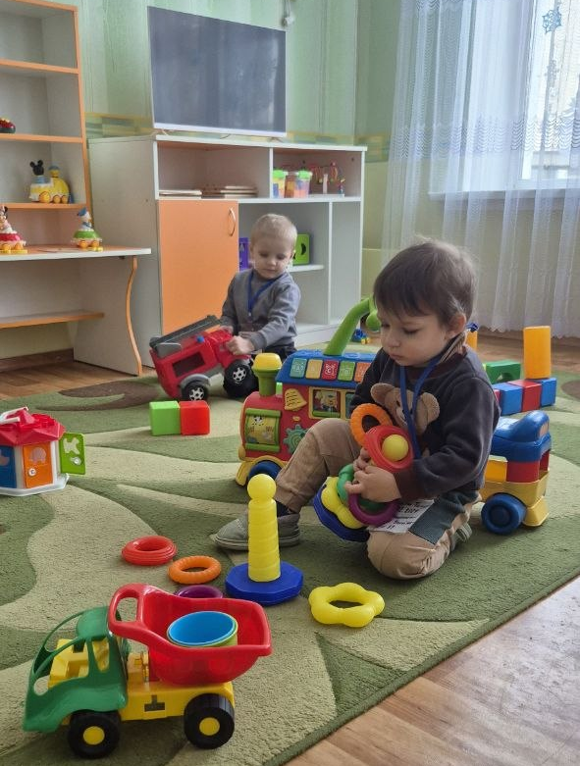
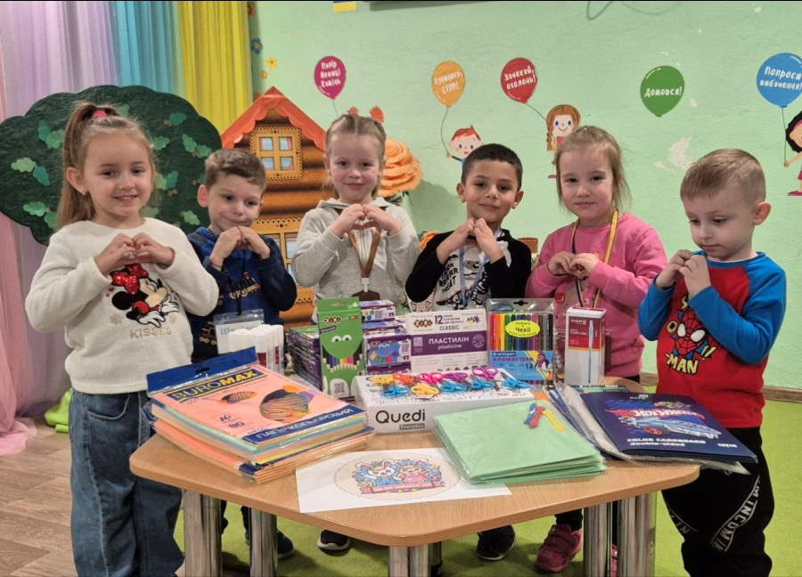
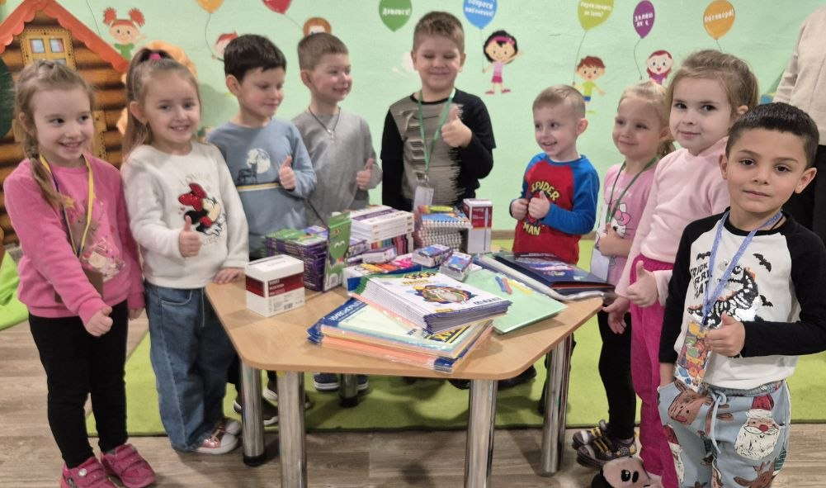
Проект ЮНІСЕФ «Покращення доступу до послуг дошкільної освіти в умовах надзвичайних ситуацій та раннього відновлення в Україні», який реалізує ВГО «АПДО» за підтримки МОН України.

Slide 15
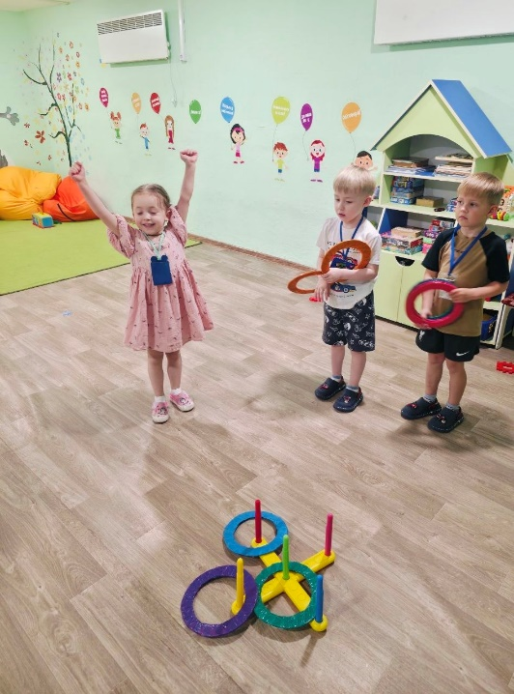
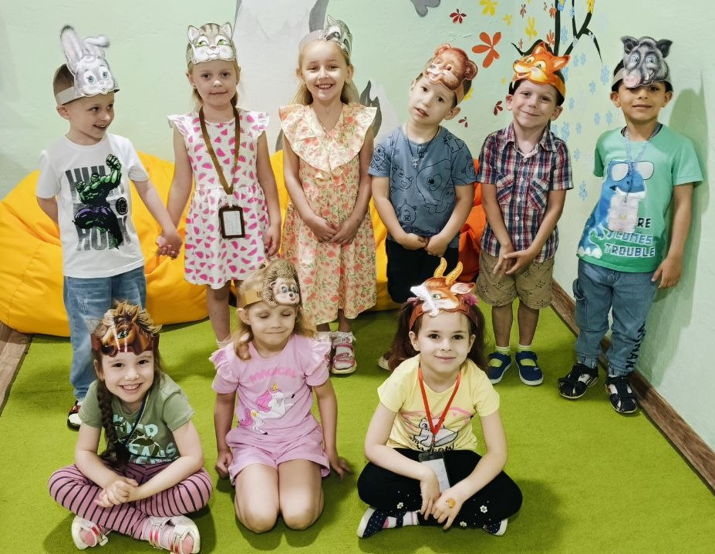
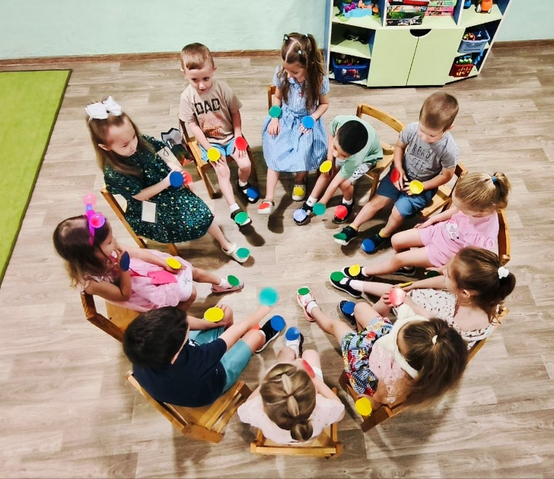


Проєкт ЮНІСЕФ “Покращення доступу ​до дошкільної освіти ​в очному форматі та забезпечення безперервності раннього навчання та розвитку​ для маленьких дітей у прифронтових регіонах України”, який реалізує ВГО “Асоціація працівників дошкільної освіти”

Slide 16






Впровадження парціальної програми навчання дітей молодшого дошкільного віку (3-4 роки) англійської мови «Білінгвальне майбутнє»

Slide 17









«Хібукі для дошкілля: використання терапевтичної іграшки Хібукі під час війни та в повоєнний період, а також інтеграція з програмою СЕЕН»

Slide 18








Участь в освітянських заходах

Slide 19





Участь в освітянських заходах

Slide 20







Участь в міжнародних виставках
«Сучасні заклади освіти – 2026»

Slide 21








Обласний фестиваль фахової майстерності
«Україна – рідний край 2026»
Проєкт «Чарівні казки Хортиці»

Slide 22








Еколого-цифровий проєкт
«Екологічний медіацентр «Земля – наш дім»

Slide 23






Досягнення наших вихованців
«KAZKOFEST 2026»

Slide 24








Досягнення вихованців та вихованок

Slide 25







Досягнення вихованців та вихованок

Slide 26






Дотримання вимог охорони дитинства, техніки безпеки, санітарногігієнічних та протипожежних норм

Slide 27






Сумісна праця з благоустрою території

Slide 28






Сумісна праця з благоустрою території

Slide 29




Модернізація та покращення стану будівлі

Slide 30









Модернізація та покращення стану будівлі.
У рамках проєкту Фундації Олени Зеленської розпочато роботу з облаштування укриття.

Slide 31






Благодійна допомога

Slide 32





«Алея пам’яті захисників України»

Slide 33







Допомога ЗСУ

Slide 34





Тематичні дні та свята

Slide 35






Тематичні дні та свята

Slide 36





Тематичні дні та свята

Slide 37




Тематичні дні та свята

Slide 38

Дякую за увагу!

